Slide 1




Rekayasa Fitur
VISUALISASI DATASET
API SPOTIFY

Slide 2


Rekayasa Fitur
ANGGOTA KELOMPOK
Nasza Dwi Prayoga - 10121073
Wildan Permana - 10121075
Fauzan Fadhil Moricio - 10121077
Adrian Maulana Rizqy - 10121078

Slide 3


Rekayasa Fitur
LATAR BELAKANG
Dalam era digital dan teknologi informasi yang berkembang pesat, data menjadi aset yang sangat berharga dalam memahami perilaku pengguna, tren, dan preferensi. Salah satu sumber data yang kaya adalah platform streaming musik seperti Spotify. Spotify tidak hanya menyediakan akses tak terbatas ke jutaan lagu, tetapi juga menyimpan metadata yang berharga tentang lagu-lagu tersebut. Memahami tren musik, artis yang sedang populer, rating musik, dan ulasan pengguna saat ini dalam mendengarkan musik di platform ini menjadi penting bagi peneliti, pengembang aplikasi, dan pengambil keputusan dalam industri musik.

Slide 4


Rekayasa Fitur
TUJUAN
Tujuan utama dari proyek ini adalah untuk mengumpulkan dan menganalisis dataset dari Spotify menggunakan Application Programming Interface (API). Pengumpulan dataset ini akan mencakup berbagai aspek, termasuk informasi tentang lagu, album, artis, genre, serta data terkait seperti popularitas, durasi, dan ulasan pengguna. Dengan memanfaatkan API Spotify, kami dapat mengakses data secara langsung dari platform, memastikan keakuratan dan kelengkapan dataset yang dihasilkan.

Slide 5
Rekayasa Fitur
memberikan wawasan yang berharga mengenai:
Tren musik
Artis yang sedang populer saat ini
Rating Musik
Ulasan Pengguna
TUJUAN

Slide 6


Rekayasa Fitur
KONSEP DASAR DAN KLASIFIKASI
Bagian ini menjelaskan konsep-konsep utama yang relevan dengan proyek pengumpulan dan analisis dataset dari Spotify.
Klasifikasi adalah teknik machine learning yang digunakan untuk mengkategorikan data ke dalam kelas yang telah ditentukan. Dalam proyek ini, klasifikasi dapat digunakan untuk mengelompokkan lagu berdasarkan genre, popularitas, atau karakteristik lainnya.

Slide 7

Rekayasa Fitur
DESKRIPSI DATASET
Dataset yang digunakan dalam proyek ini diperoleh dari Application Programming Interface (API) Spotify. Dataset ini mencakup berbagai informasi tentang lagu, album, artis, genre, serta data terkait seperti popularitas, durasi, dan fitur audio. Secara spesifik, dataset ini meliputi:
Sumber: Spotify API : https://developer.spotify.com/documentation/web-api
Ukuran: Dataset ini terdiri dari ribuan entri lagu yang mencakup metadata seperti nama lagu, artis, album, durasi, popularitas, serta berbagai fitur lainnya.
Karakteristik: Setiap entri dalam dataset mencakup informasi lengkap tentang lagu dan fitur yang lainnya, yang memungkinkan analisis mendalam tentang tren musik

Slide 8
Rekayasa Fitur
PRA PEMROSESAN DATA
PENGUMPULAN DATA
Menggunakan Spotify API untuk mengumpulkan data lagu, album, artis, dan lainnya.
Pra-pemrosesan data adalah langkah penting untuk memastikan bahwa data yang akan dianalisis adalah bersih dan siap digunakan. Langkah-langkah pra-pemrosesan yang dilakukan meliputi:
PEMBERSIHAN DATA
Menghapus entri yang duplikat, mengatasi nilai yang hilang (missing values), dan menangani inkonsistensi dalam data.

Slide 9

Rekayasa Fitur
HASIL PEMBAHASAN
Bagian ini menyajikan hasil evaluasi model yang telah diterapkan pada dataset Spotify sebagai berikut :
LAGU YANG SEDANG TREN
Lagu yang sedang sering diputar di spotify
ARTIS YANG SEDANGG POPULER
Artis yang sedang memiliki Monthly Listener Terbanyak
PREVIEW MUSIK TOP 1
Preview musik yang sedang menduduki peringkat satu beserta audionya

Slide 10
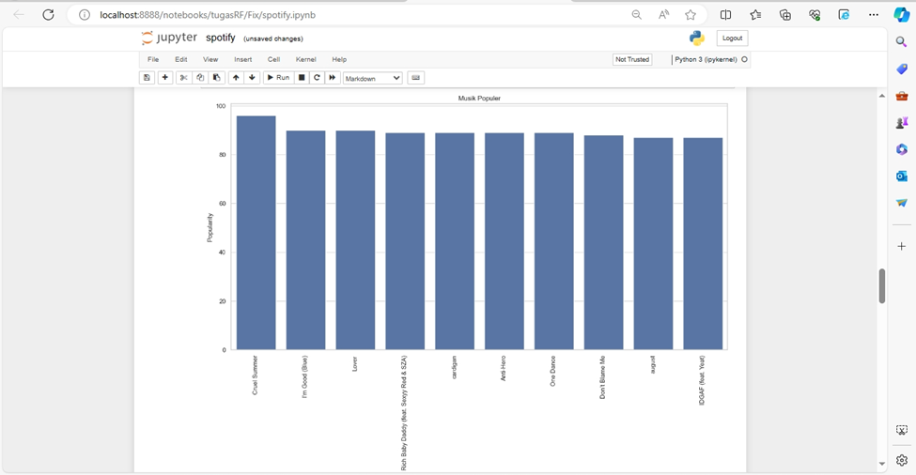
Rekayasa Fitur
LAGU YANG SEDANG TREN
Hasil yang didapatkan dari scrapping yang dilakukan terhadap dataset API spotify,

Slide 11
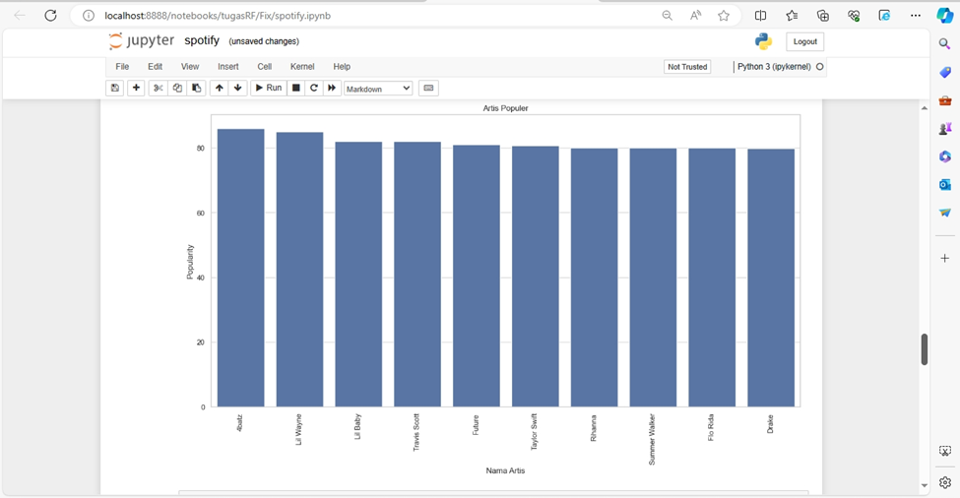
Rekayasa Fitur
ARTIS PALING POPULER
Hasil yang didapatkan dari scrapping yang dilakukan terhadap dataset API spotify,

Slide 12
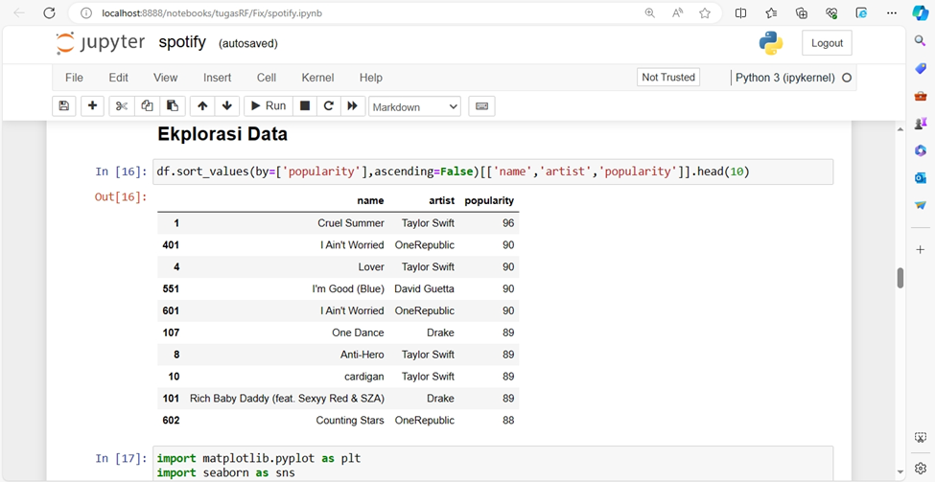
Rekayasa Fitur
RATING MUSIK
Hasil yang didapatkan dari scrapping yang dilakukan terhadap dataset API spotify,

Slide 13
Rekayasa Fitur
ULASAN PENGGUNA
Hasil yang didapatkan dari scrapping yang dilakukan terhadap dataset API spotify,

Slide 14
Rekayasa Fitur
PEMBAHASAN & KETERBATASAN
Analisis sentimen terhadap ulasan pengguna memberikan wawasan tambahan tentang persepsi pengguna terhadap musik dan artis populer. Sebagian besar ulasan memiliki sentimen positif, yang menunjukkan kepuasan pengguna terhadap lagu dan artis di Spotify.
Keterbatasan Proyek
Keterbatasan Waktu: Waktu yang terbatas untuk proyek ini membatasi untuk melakukan eksplorasi dan pengembangan model data yang lebih kompleks.
Potensi Perbaikan
Analisis Lebih Lanjut: Melakukan analisis lebih lanjut dengan mempertimbangkan variabel lain untuk memahami data lebih dalam lagi.

Slide 15

Rekayasa Fitur
KESIMPULAN
Kesimpulan yang didapatkan dari dataset tersebut adalah tidak semua lagu yang populer tidak selalu sama dengan artis yang sedang populer dan kami mendapatkan data tersebut dari API spotify developer sehingga terjamin validitas dan legalitasnya. Tujuannya untuk mengumpulkan dan menganalisis dataset dari Spotify untuk memahami tren musik, artis populer, rating, dan ulasan pengguna. Melalui pengumpulan data menggunakan Spotify API, informasi lengkap tentang lagu, album, dan artis berhasil dikumpulkan.

Slide 16
TERIMA
KASIH !

Slide 17
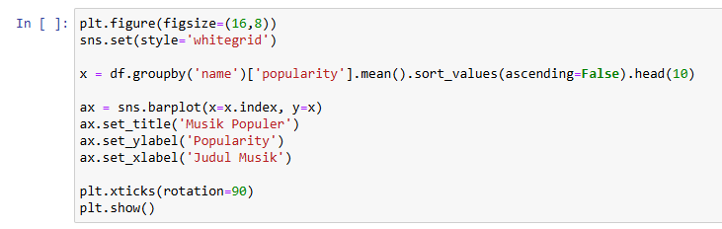
Rekayasa Fitur
LAMPIRAN
Contoh codingan yang digunakan dalam program python

